Slide 1
Apparaten programmeren
Les 3 – de parkeerplaats – deel 1

Slide 2
Wat gaan we doen?
Terugblik vorige les
Doelen voor les 3
Parkeerplaats in elkaar zetten
Programmeeropdrachten parkeerplaats
Slagbomen laten werken
Sensoren laten werken
LED-lichtjes laten branden
Voor de volgende keer

Slide 3
Terugblik vorige les

Slide 4
Unplugged programmeren
Notes:
Vorige keer hebben we een unplugged opdracht gedaan over de parkeerplaats. Daarmee leerde je hoe zo’n systeem nou precies werkt.
Wat vond je leuk aan deze opdracht?
Wat vond je lastig aan deze opdracht?

Slide 5
Notes:
En we hebben kennis gemaakt met de microbit. Je hebt het programma waarmee je de microbit programmeert leren kennen. Deze les gaan we hiermee verder. Nu gaan we de parkeerplaats programmeren. Daarbij worden de opdrachten die we gaan doen steeds moeilijker.

Slide 6
Doelen voor les 3
Aan het eind van deze les:
Kun je de microbit programmeren om de motoren aan te sturen
Kun je de microbit zo programmeren dat het de input van de sensoren gebruikt
Kun je een variabele (geheugenblok) gebruiken om de computer bij te laten houden hoeveel auto’s op de parkeerplaats staan.
Kun je de LED-lichtjes laten branden die aangeven hoeveel plaatsen bezet zijn.

Slide 7
Voorbereiding voor opdracht 1
Notes:
Om met de opdracht aan de slag te gaan hebben jullie per tweetal een doosje gekregen en een plattegrond.

Slide 8
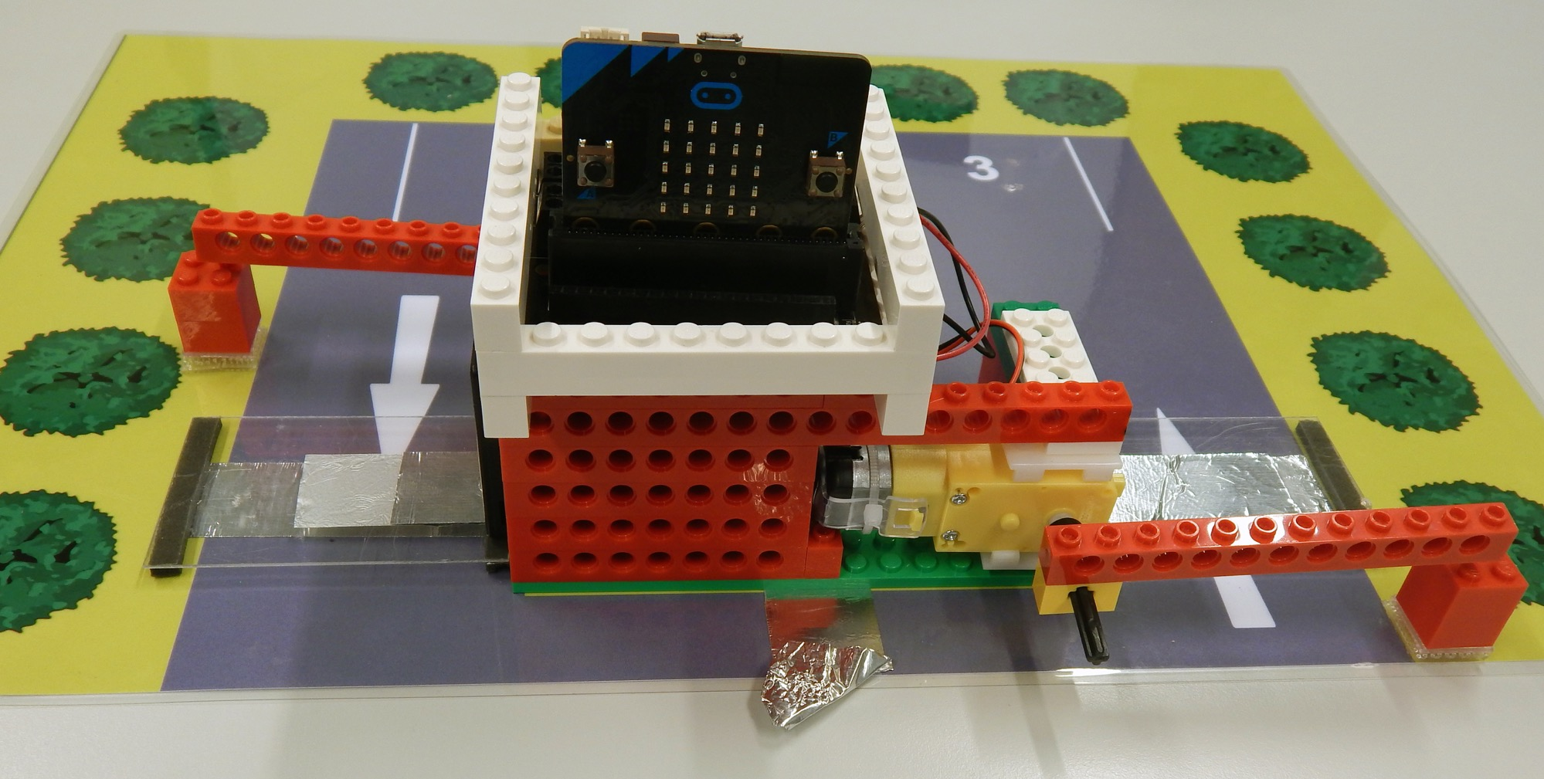
Notes:
Daarmee kunnen jullie straks de parkeerplaats in elkaar zetten. Dan ziet het er zo uit. We gaan het samen in elkaar zetten.
In duo’s hebben leerlingen een opstelling van de parkeerplaats. Voor opdracht 1 ziet de opstelling er zo uit. De sensoren zijn nog niet verbonden.

Slide 9
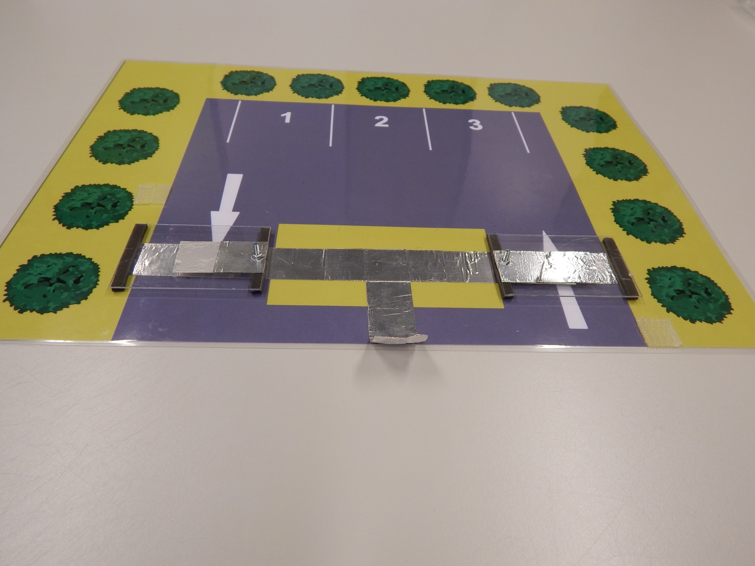
Notes:
Jullie hebben allemaal een plattegrond van een parkeerplaats gekregen. Op deze parkeerplaats zijn drie plekken zoals je ziet. Verder zie je nog een paar bijzonderheden.

Slide 10
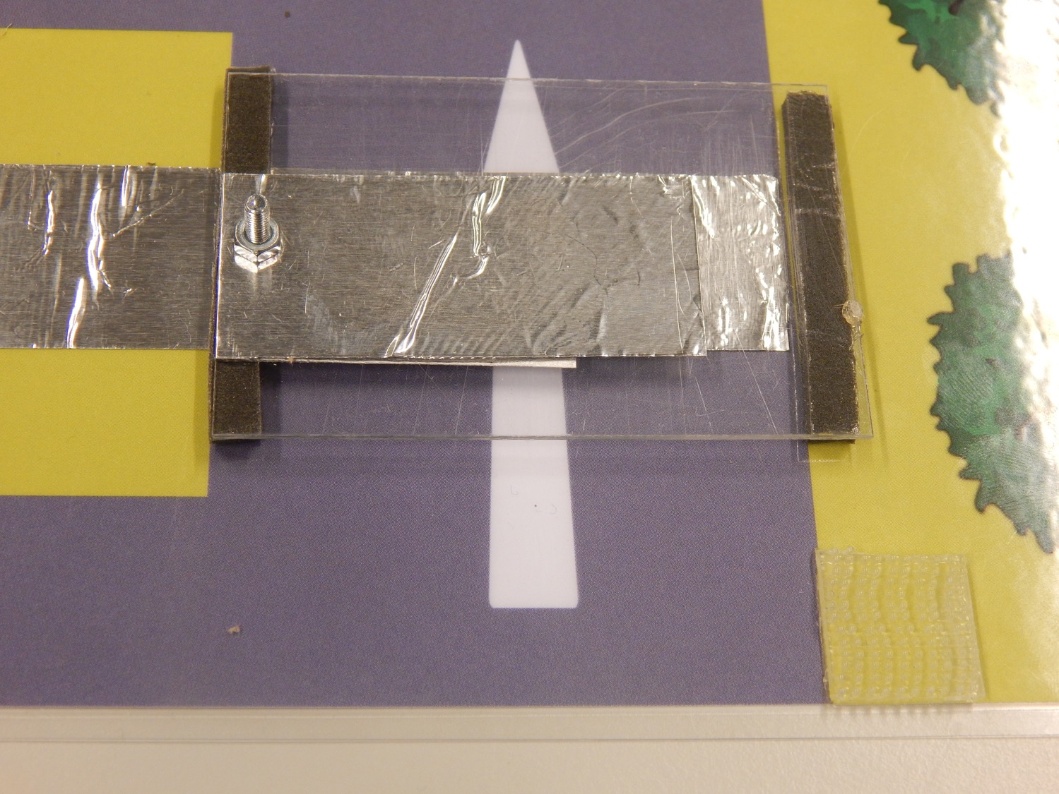
Notes:
Links en rechts zie je een soort drempeltje. Dat zijn de sensoren. Je kunt de sensor indrukken zoals een auto dat zou doen als het er over heen rijdt.

Slide 11
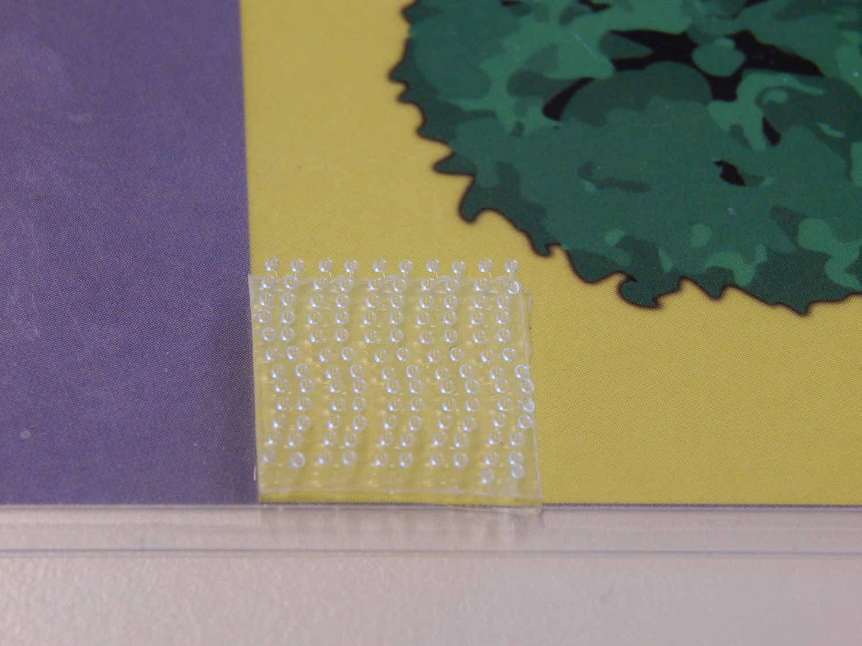
Notes:
Je ziet ook een soort klittenband links en rechts op het bord. Daar zetten we zo het paaltje van de slagboom op vast.

Slide 12
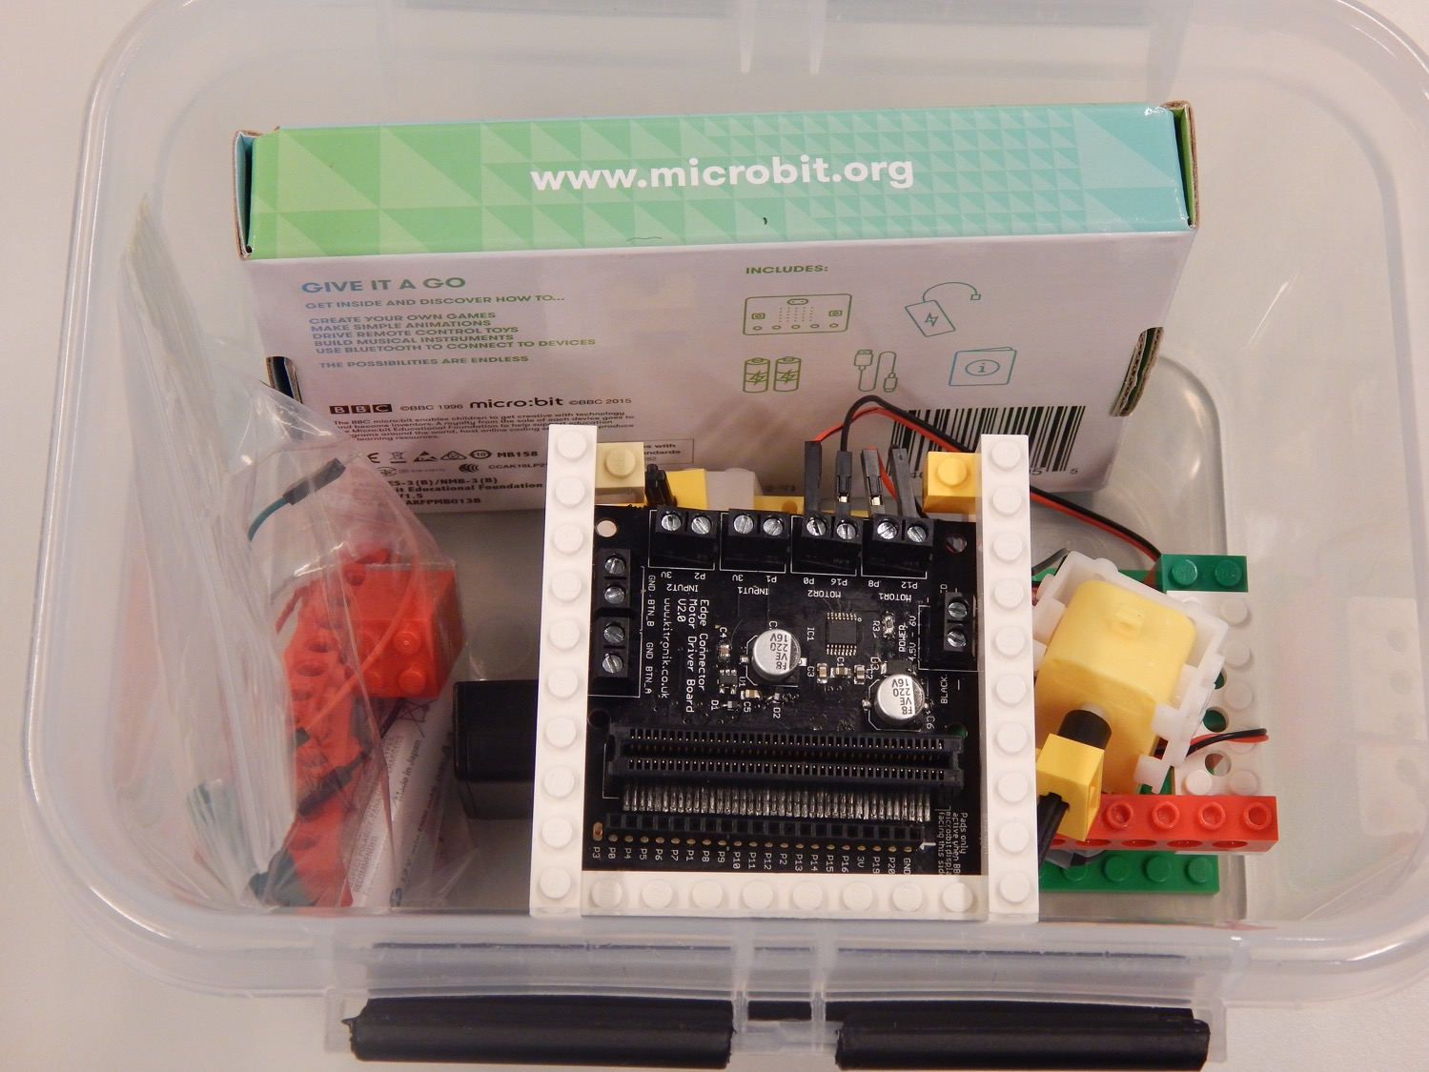
Notes:
Jullie hebben ook allemaal een bakje gekregen met daarin
Een microbit
Een houder voor de microbit met daaraan motoren vastgemaakt en een batterijenhouder.

Slide 13
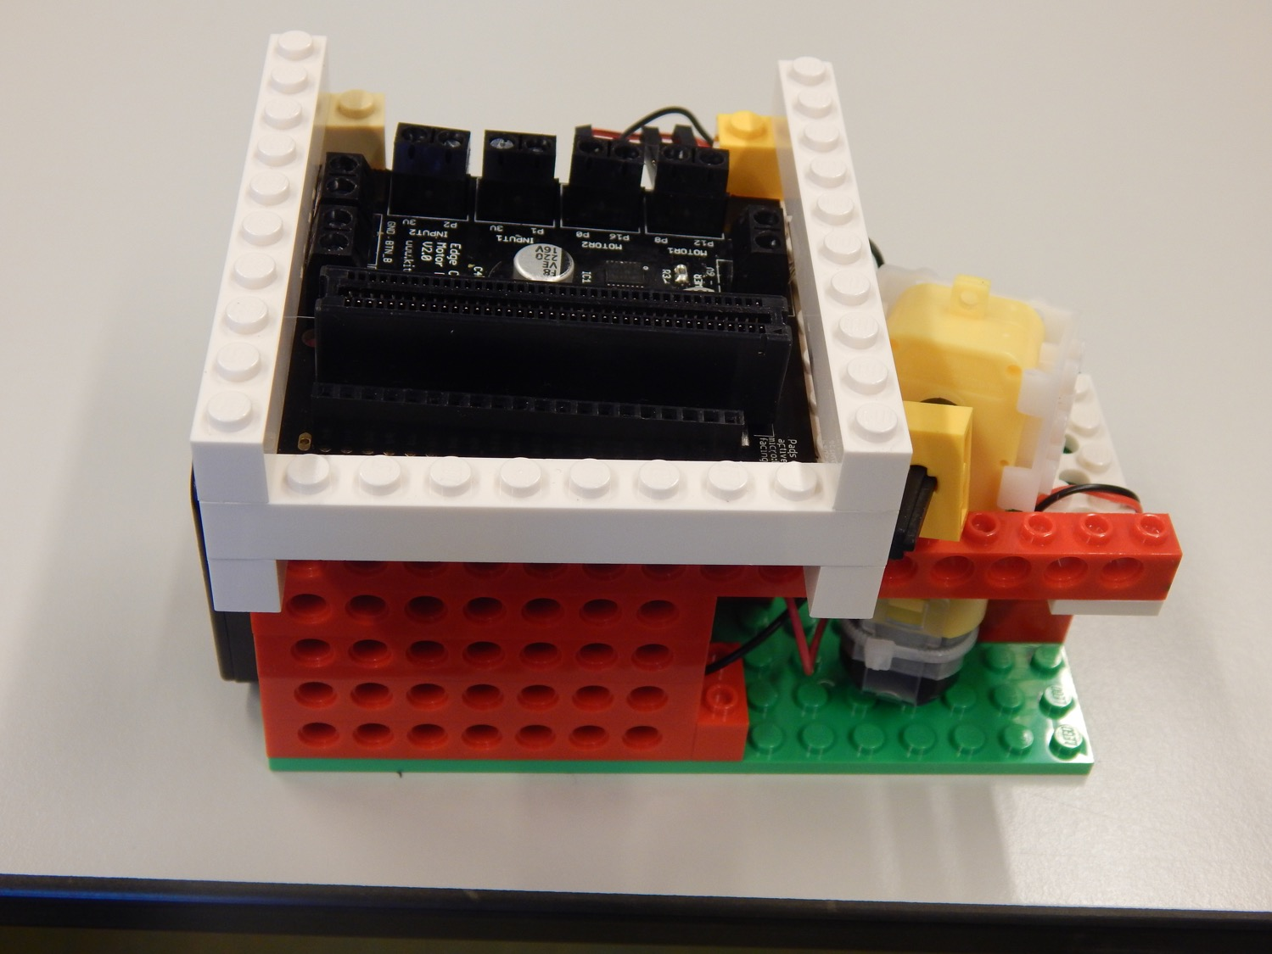
Notes:
Haal als eerste de houder voor de microbit eruit. De motoren zijn nog niet vastgemaakt. Dat gaan jullie als eerste doen. Zorg ervoor dat de kabeltjes niet losgetrokken worden.

Slide 14
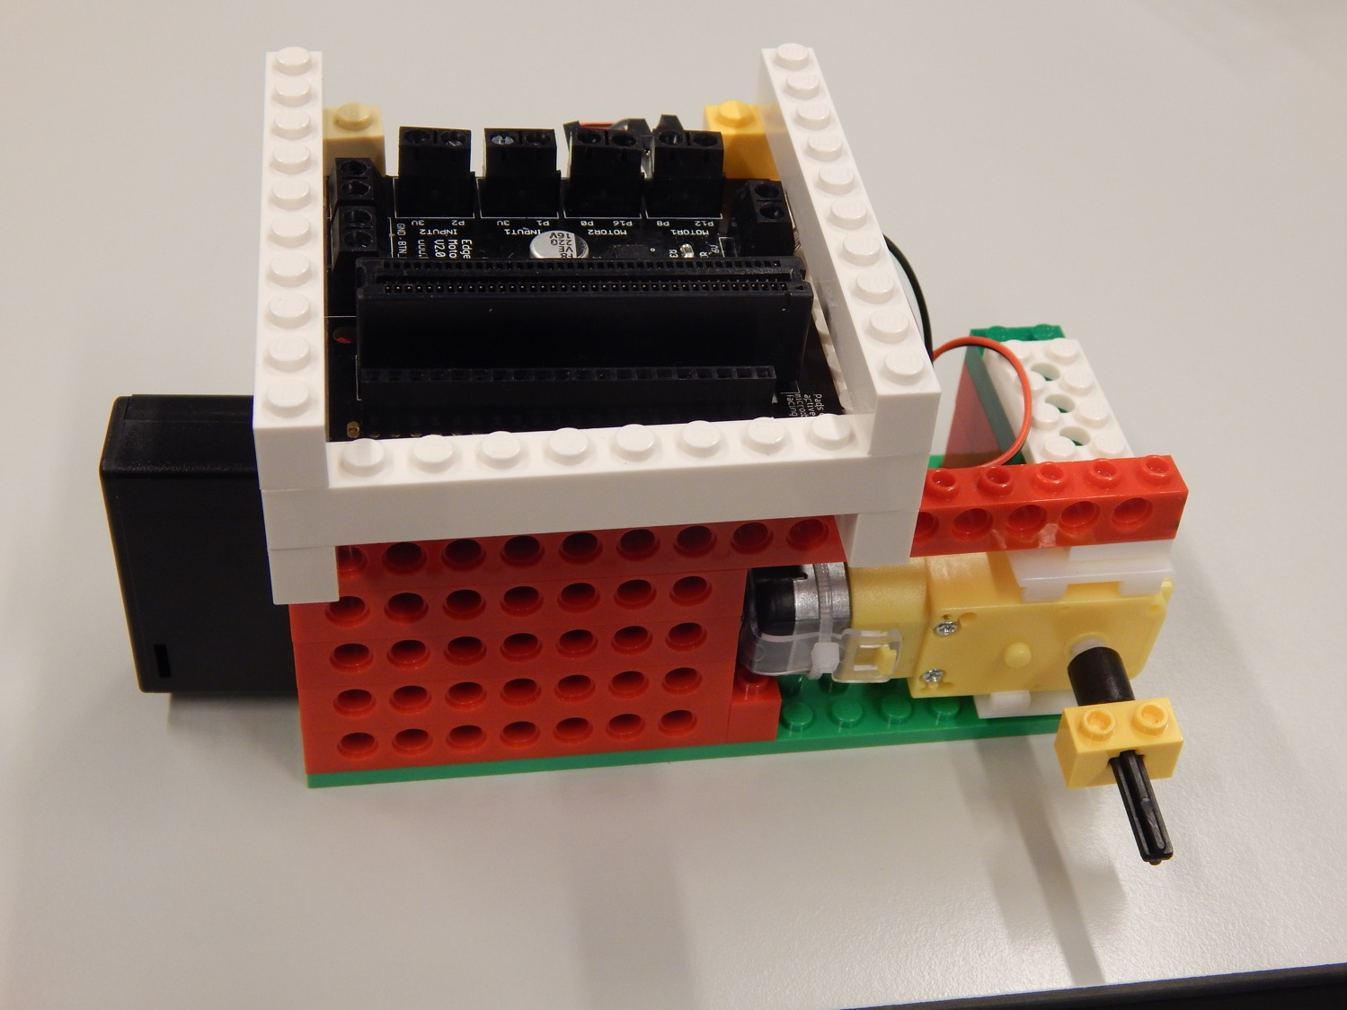
Notes:
Het moet er zo uit komen te zien. Aan de motor zit een lego-steentje waarop je de slagboom vast kunt zetten.

Slide 15
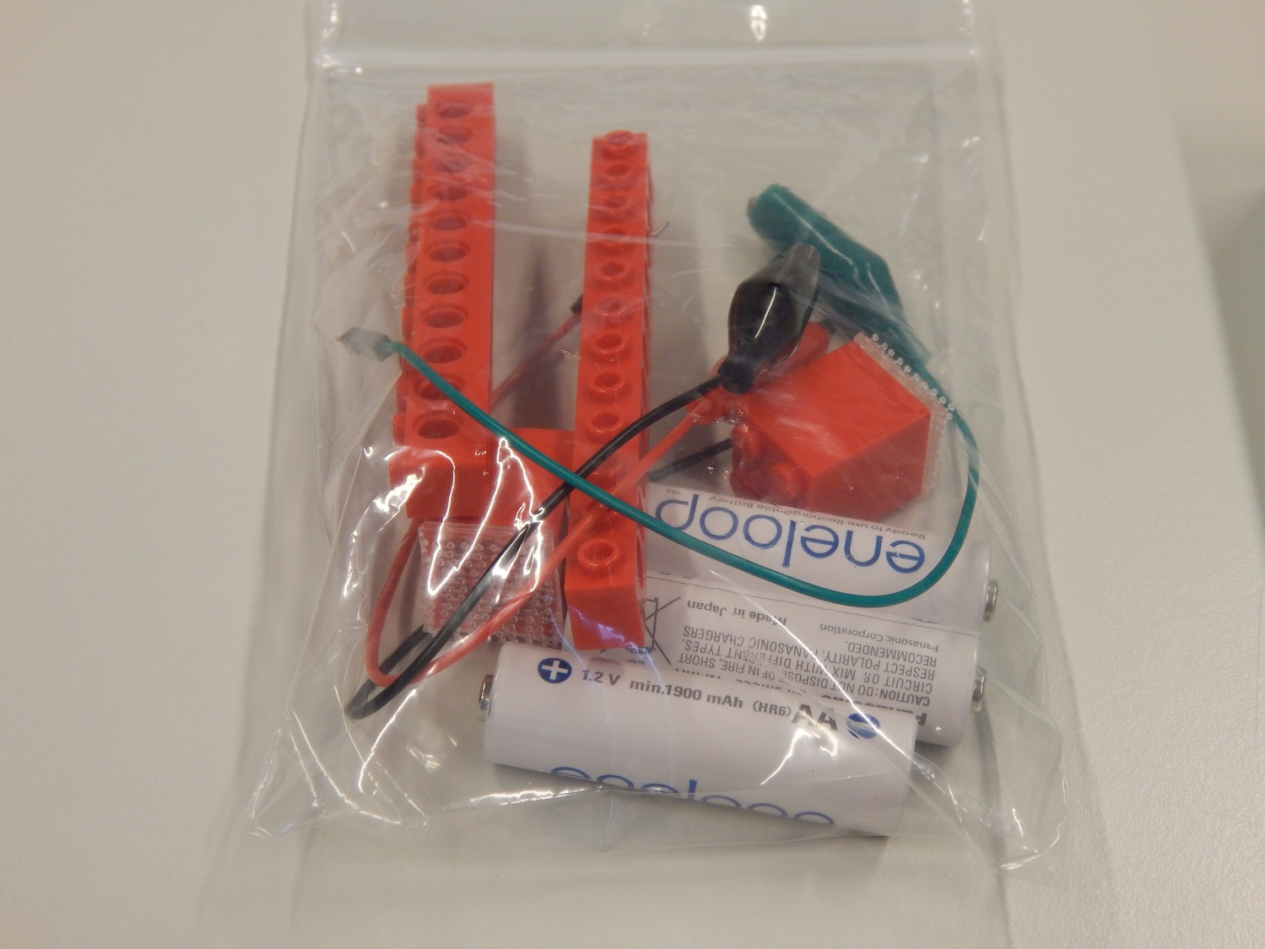
Notes:
In het zakje zitten de slagbomen, drie batterijen, drie kabeltjes en twee paaltjes voor de slagbomen.

Slide 16
Notes:
Je mag ze uit het zakje halen.

Slide 17
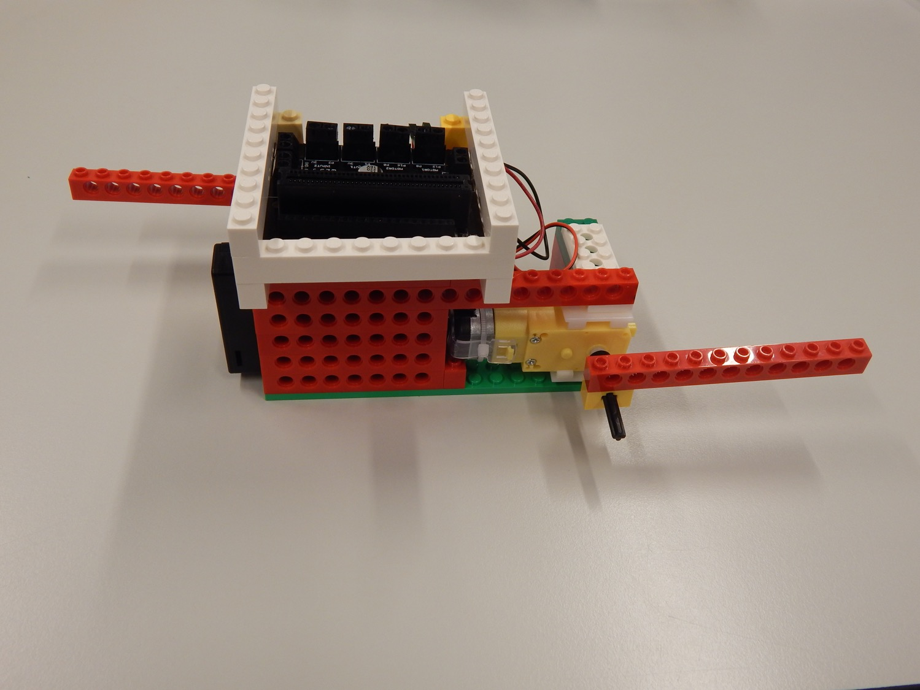
Notes:
Maak de slagbomen vast aan de lego-blokjes. Zodat het er zo uitziet. Stop de batterijen in de batterijenhouder. Trek er niet te hard aan want ze zitten vast aan het motorblok.

Slide 18
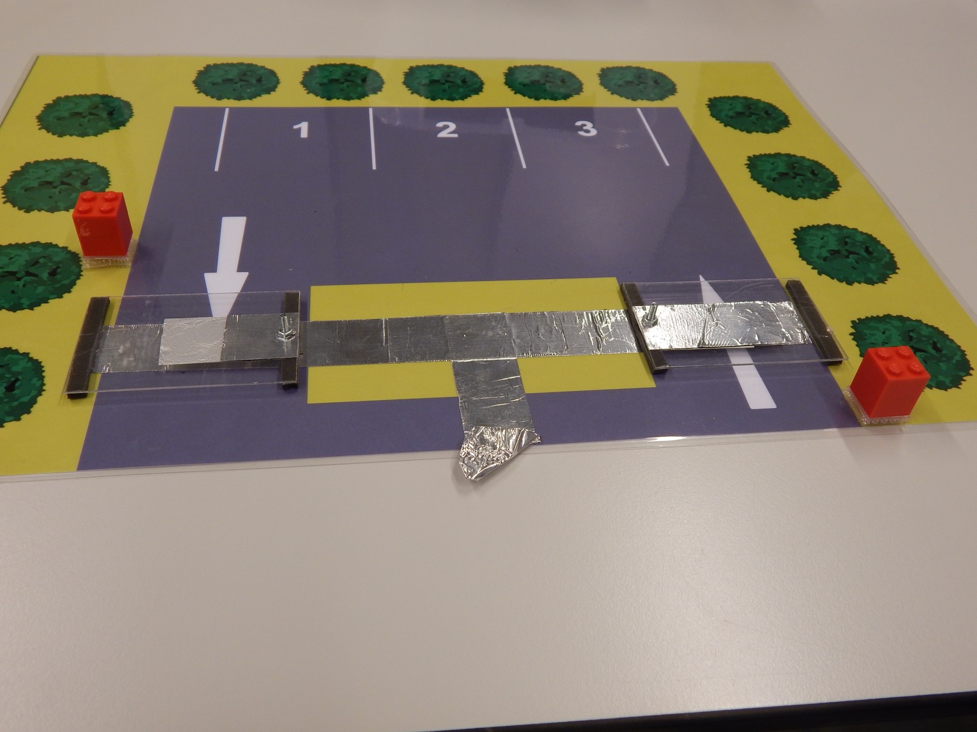
Notes:
Druk de paaltjes vast op de klittenband.

Slide 19
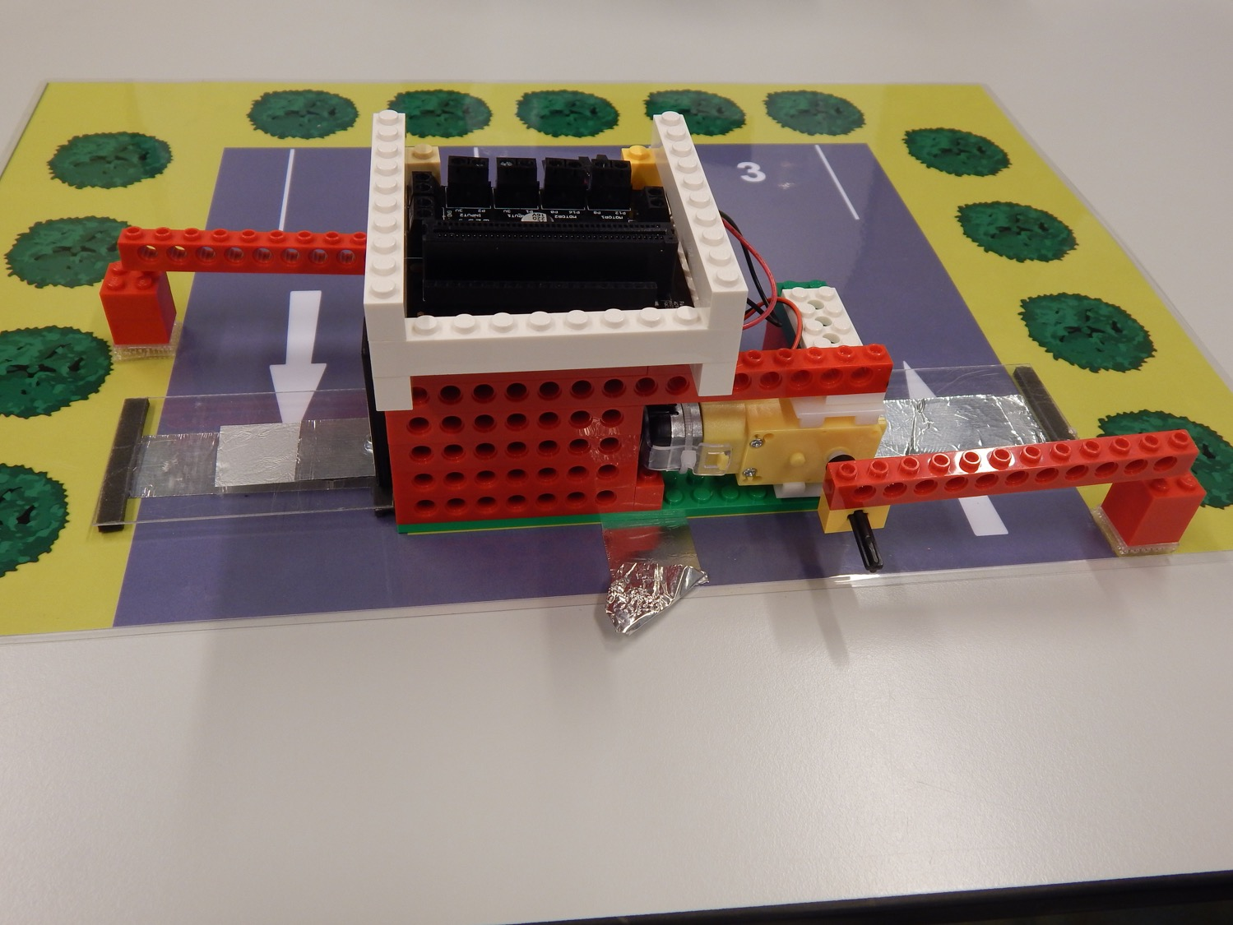
Notes:
Zet de houder op het groene vlak in het midden van de parkeerplaats.

Slide 20
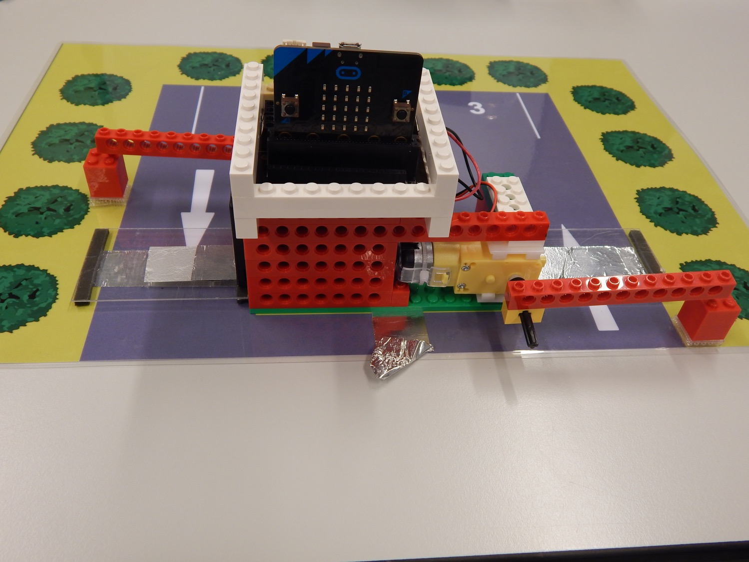
Notes:
Zet de microbit met de LED-lichtjes naar voren in de houder.
We zijn nu klaar voor de eerste opdracht.
Pak je werkboek erbij en open jullie chromebook.

Slide 21
Link naar de website
tinyurl.com/apparatenprogrammeren
Notes:
https://maken.wikiwijs.nl/142707/Leerlingmateriaal___apparaten_programmeren

Slide 22
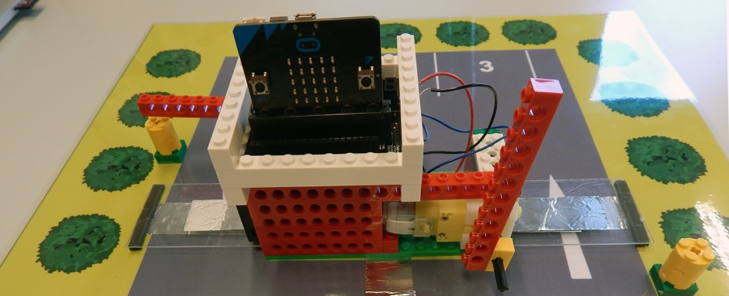
Opdracht 1 – Gebruiken en bekijken
Notes:
Opdracht 1 – Bekijken
Hoe zou je in een gewone zin kunnen vertellen wat de code doet?
Wat zou er gebeuren als we programmeerblok om te pauzeren weghalen?
Zou de volgorde van de codeblokken uitmaken?

Slide 23
Opdracht 1 – Aanpassen
Notes:
Pauzeerblok aanpassen

Slide 24
Opdracht 1 – Aanpassen
Notes:
Volgorde programmeerblokken aanpassen

Slide 25
Opdracht 1 – Aanpassen
Notes:
Volgorde programmeerblokken aanpassen

Slide 26
Opdracht 1 – Nieuwe uitdaging
Zorg ervoor dat als je op knop A klikt de uitgang open en weer dicht gaat.

Slide 27
Voorbereiding opdracht 2
Notes:
Voor opdracht 2 moeten we zorgen dat we de sensoren kunnen gebruiken. Die moeten eerst aangesloten worden op het motorblok van de microbit.

Slide 28
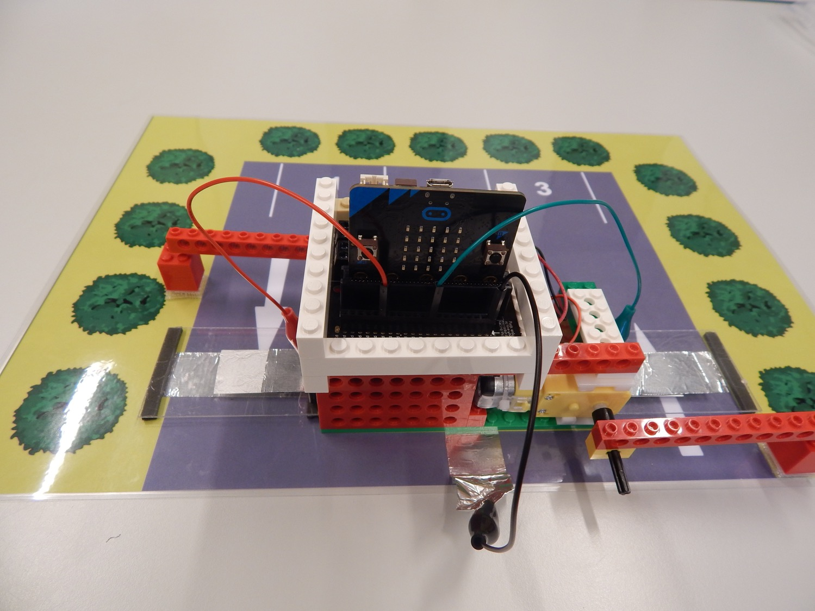
Notes:
Dat ziet er zo uit.

Slide 29
Notes:
Voor deze opdracht heb je de drie kabeltjes nodig.

Slide 30
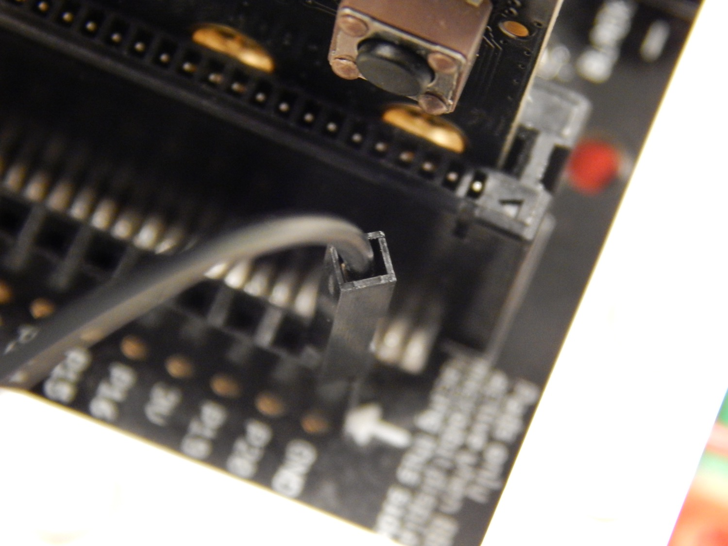
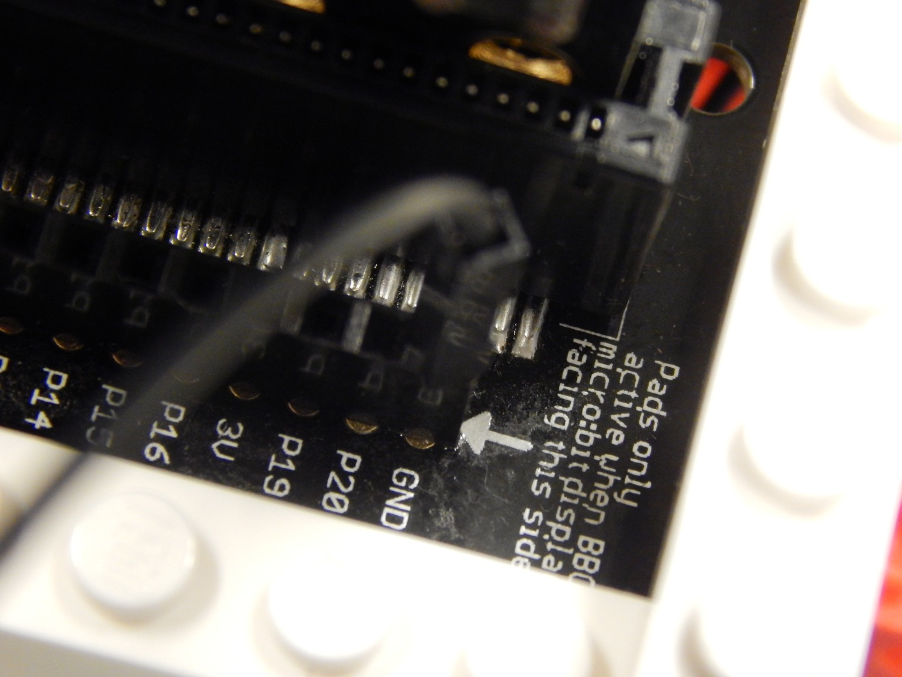
Notes:
Het pinnetje van het zwarte kabeltje stop je in GND.

Slide 31
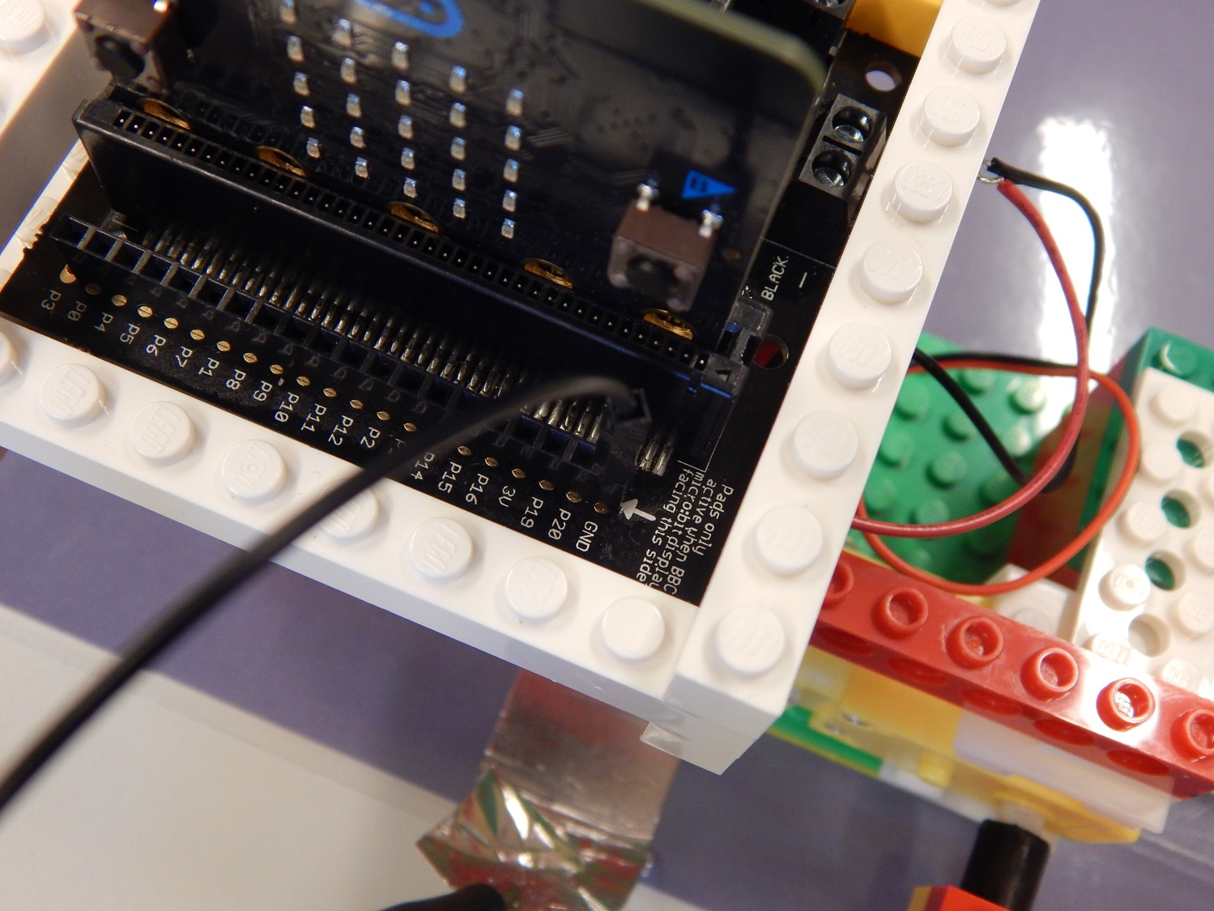

Slide 32
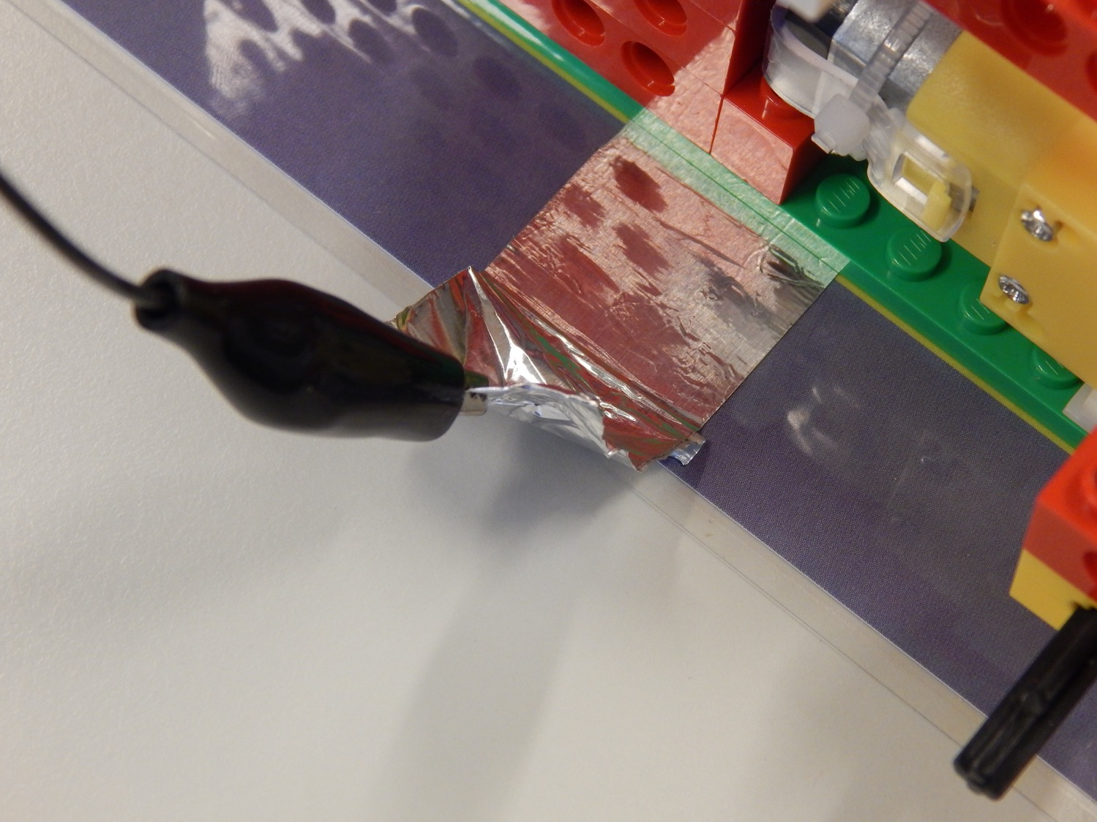
Notes:
De krokodillenbek klem je vast aan het zilverpapier vooraan. Dit kabeltje zorgt ervoor dat er straks een stroomkring komt.

Slide 33
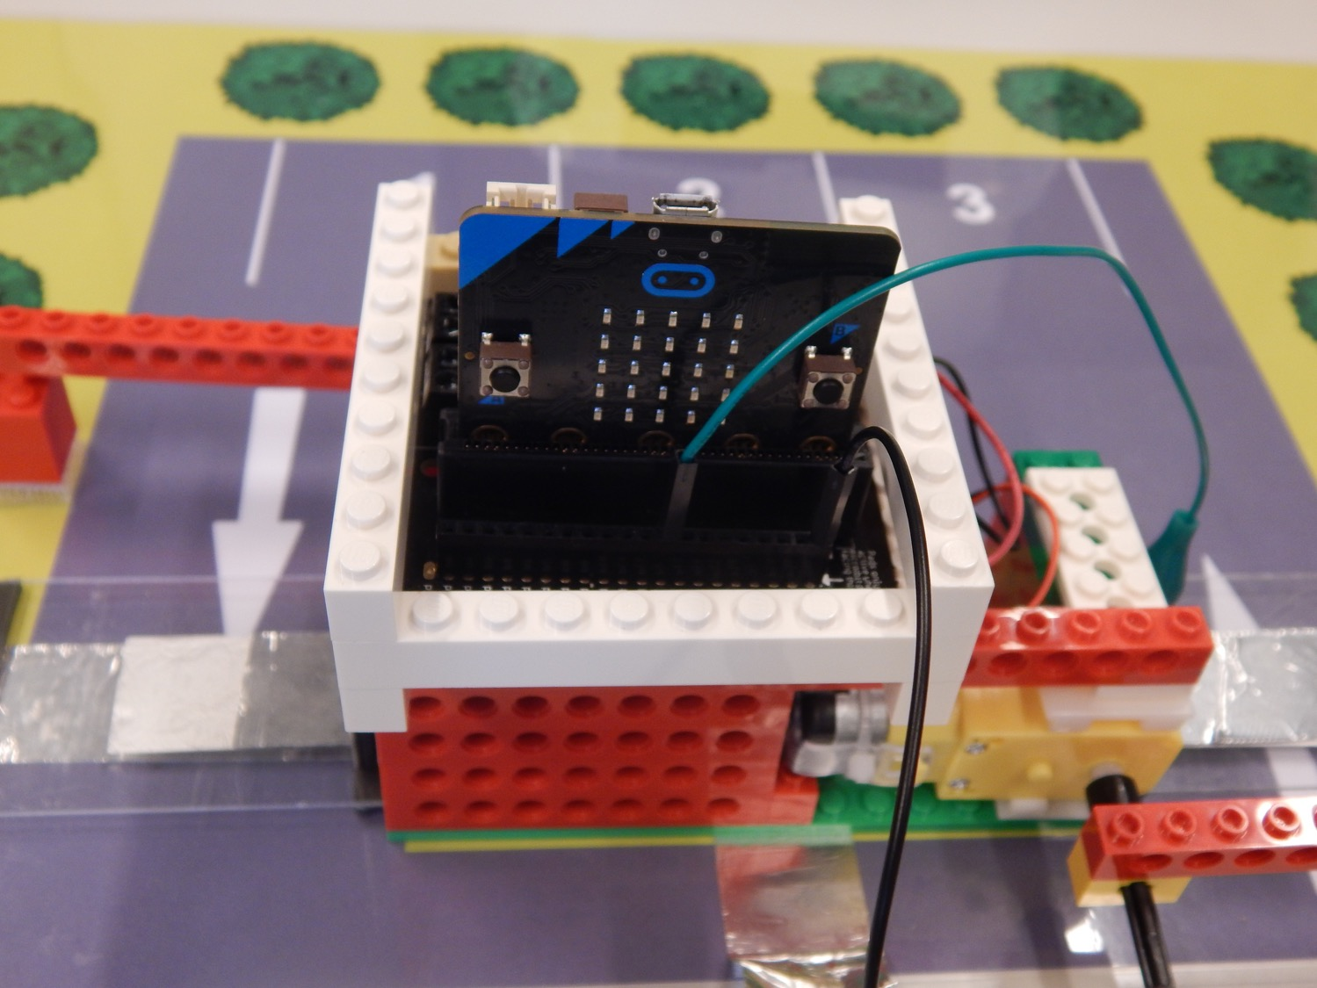
Notes:
Het pinnetje van de groene kabel stop je in P2. Dat is Pin 2

Slide 34
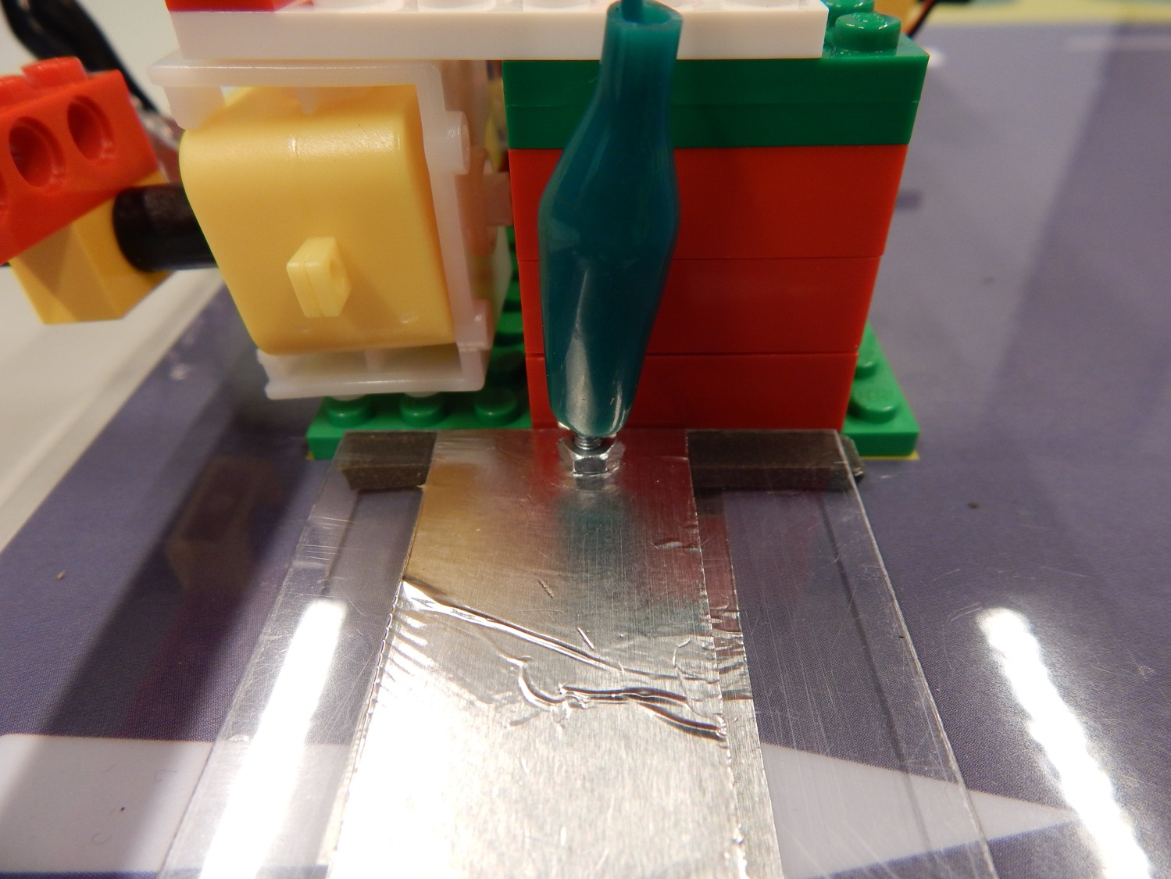
Notes:
De krokodillenbek klem je vast aan het moertje bij de sensor van de ingang.

Slide 35
Opdracht 2 – Gebruiken en bekijken
Notes:
Het pinnetje van het rode kabeltje prik je in P1. (Dat is Pin 1)
De krokodillenbek klem je vast aan het moertje van de sensor van de uitgang.
De opstelling is klaar om te gebruiken voor opdracht 2.

Slide 36
Opdracht 2 – Gebruiken en bekijken

Slide 37
Opdracht 2 – Gebruiken en bekijken
Welk programmeerblokje gebruiken we nu niet meer?
Waarom hebben we dat programmeerblokje niet meer nodig?

Slide 38
Opdracht 2 - Aanpassen
Notes:
Zorg dat de tekst dicht op de microbit verschijnt als je op de sensor van de ingang klikt.

Slide 39
Opdracht 2 – Nieuwe uitdaging
Programmeer de knop voor de uitgang en de sensor voor de uitgang.
Zorg dat de tekst OPEN en DICHT bij de uitgang verschijnen.

Slide 40
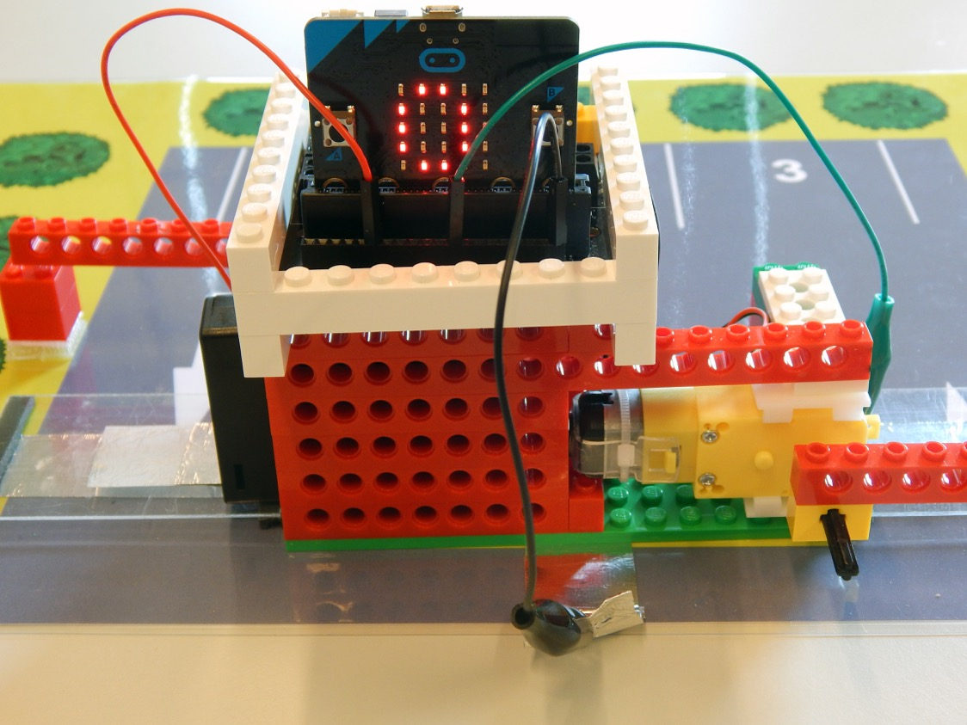
Opdracht 3 – Gebruiken en bekijken

Slide 41
Opdracht 3 – Gebruiken en bekijken
Wanneer versprongen de LED-lichtjes naar het getal 1?

Slide 42
Opdracht 3 – Gebruiken en bekijken

Slide 43
Opdracht 3 – Gebruiken en bekijken
Hoeveel plaatsen denkt de computer dat bij het opstarten bezet zijn?

Slide 44
Opdracht 3 – Gebruiken en bekijken

Slide 45
Opdracht 3 – Gebruiken en bekijken
Had het rode geheugenblok ook bij deze code kunnen staan?

Slide 46
Opdracht 3 – Gebruiken en bekijken

Slide 47
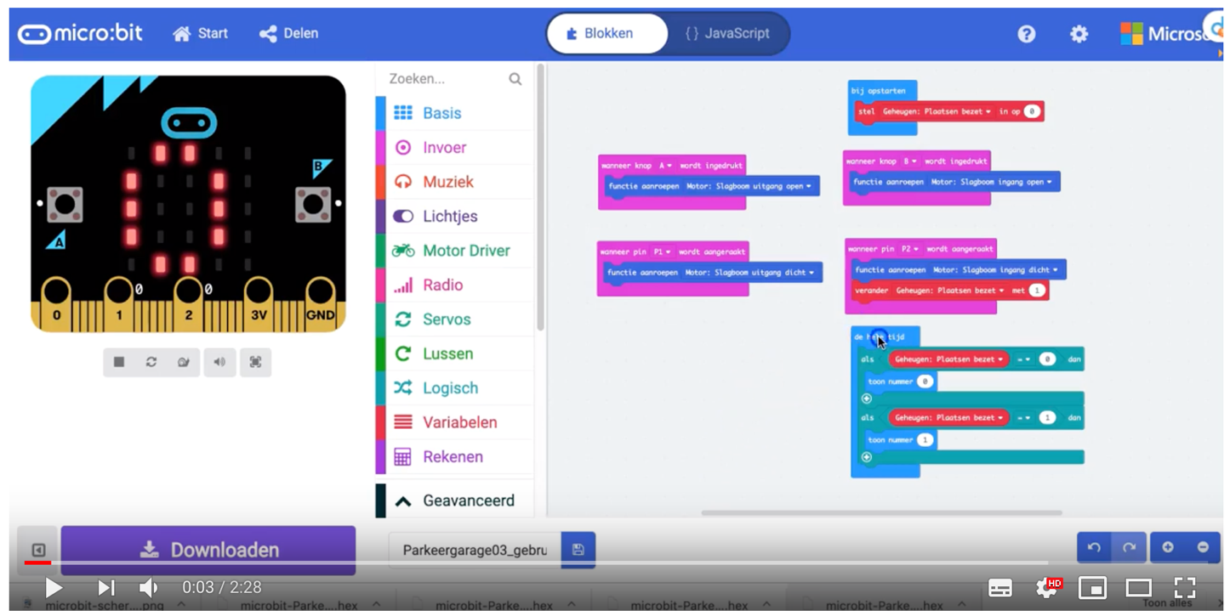
Opdracht 3 – Gebruiken en bekijken
https://www.youtube.com/watch?v=hbUN7N3JOPY

Slide 48
Opdracht 3 – Gebruiken en bekijken
Welk cijfer moet er komen te staan in het programmeerblok toon nummer

Slide 49
Opdracht 3 - Aanpassen
Zorg ervoor dat de LED-lichtjes ook 2 en 3 laten zien als dat nodig is.

Slide 50
Opdracht 3 – Nieuwe uitdaging
Zorg ervoor dat als een auto van de parkeerplaats afrijdt de computer onthoudt dat er 1 plaats minder bezet is.

Slide 51
Voor de volgende keer
Verder met het programmeren van de parkeerplaats
Nieuwe programmeeropdracht voorbereiden

